Slide 1
Лекция 7.
Управление рисками.
5 курс 9 сем

Slide 2
Понятие логистического риска
Риск (от греческого risco ‒ утес, скала) означает некую возможную опасность или препятствие.
Логистический риск – это риск, возникающий при любых видах логистической деятельности, охватывающий все стадии цепи поставок от производства товаров и услуг до их реализации, включая хранение и транспортировку.
В логистике, как и в других сферах экономической деятельности, различают реальный ущерб (потери ресурсов и прибыли) и упущенную выгоду (недополученные доходы). Реальный ущерб ‒ это те потери (затраты), которые компания несет (или понесет в будущем), например, на восстановление утраченного права или поврежденного имущества. Упущенная выгода ‒ это доход (прибыль), который мог бы быть получен компанией, если бы ее права не были нарушены и она продолжала бы вести бизнес в привычном для себя формате. В некоторых случаях упущенная выгода может превышать размер реального ущерба.

Slide 3
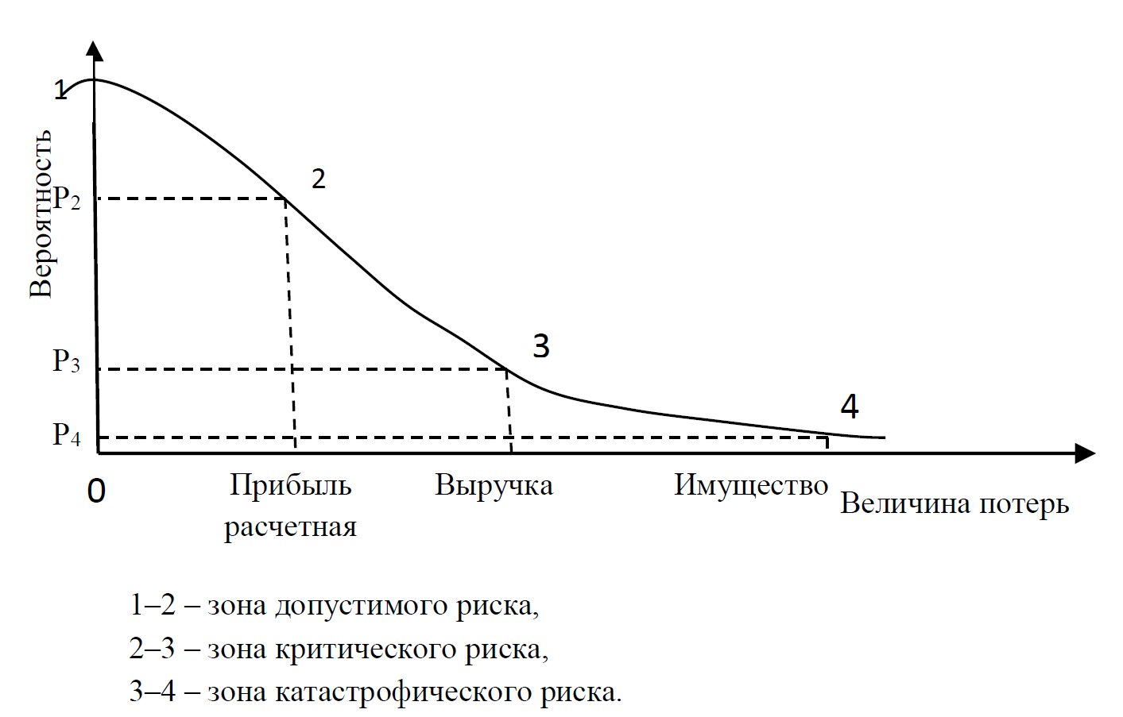
Виды риска организации в зависимости от величины ущерба

Slide 4
Причины риска
Внутренние причины связаны с бизнес-стратегией и логистической системой отдельно взятой компании, уровнем ее технической оснащенности и профессионализмом работников, занятых логистической деятельностью. При этом компания имеет возможность в той или иной степени влиять на эти причины, что, впрочем, не позволяет ей полностью нивелировать возникновение логистических рисков.
Например, изменение внутренней структуры компании (появление подразделений, филиалов, дочерних структур, территориально отдаленных от головной компании) усложняет логистические связи компании.
Внешние причины – это более широкая группа причин, на которые компания, как правило, не имеет рычагов воздействия, но которые прямо или косвенно порождают риски в ее хозяйственной деятельности, включая логистическую.
К внешним причинам относятся:
а) несовершенство законодательства;
б) риски таможенного регулирования;
в) макроэкономические колебания в экономике;
г) изменение цен на ресурсы;
д) изменения валютного курса;
е) форс-мажорные обстоятельства

Slide 5
Риск, неопределенность и случайность
Неопределенность ‒ это ситуация, когда выбор одной из альтернатив может привести к любому исходу из фиксированного множества, но вероятности этих исходов неизвестны.
Риск ‒ это разновидность ситуации неопределенности, отличающаяся тем, что при выборе альтернатив можно определить вероятности наступления исходов. Риск, как правило, связан с вероятностью наступления негативных событий. Именно поэтому под риском часто понимают вероятность каких-то потерь или убытков.
Случайность ‒ это заранее непредсказуемое событие, которое может возникнуть под действием факторов внешней среды, но при этом его вероятность может быть исчислена с помощью методов теории вероятности. Например, попадание автотранспортного средства в аварию является случайным событием само по себе, но при этом, имея данные об общем числе автомобильных перевозок и числе перевозок, закончившихся авариями, мы можем определить вероятность такого случайного события. Случайность часто рассматривается как источник риска.

Slide 6
Функции риска
Стимулирующая ‒ данная функция выражается в том, что хозяйствующие субъекты заинтересованы во внедрении новых технологий, способов и методов работы для снижения логистических рисков. Благодаря этой функции происходит снижение ручного труда на всех этапах цепи поставок (например, упаковка, погрузка и разгрузка товаров, складирование), автоматизация многих логистических процессов (например, прием товара на склад, фасовка товара, чипирование и сканирование товара).
Экономическая функция связана с поиском более дешевых способов выполнения логистических операций и возможностью снижения логистических затрат. Например, составление оптимального транспортного маршрута, позволяющего компании использовать имеющиеся транспортные средства с максимальной загруженностью при соблюдении условий надлежащей и своевременной транспортировки груза, а также с учетом его габаритов, особенностей и назначения.

Slide 7
Функции риска
Защитная функция подразумевает, что в результате воздействия рисков на логистическую деятельность компании должны применяться меры по защите этой деятельности от нежелательных последствий наступления рисковых событий. К числу таких мер относится, прежде всего, страхование логистической деятельности, которое будет рассмотрено нами далее в рамках отдельной темы.
Аналитическая функция риска связана с развитием инструментария и методов принятия решений в условиях риска. Экономическая и математическая наука выработали целую совокупность методов и подходов, позволяющих просчитать вероятности наступления рисковых событий и оценить их последствия для принятия оптимального решения с учетом имеющейся в распоряжении лица, принимающего решение, информации.

Slide 8
ВИДЫ РИСКОВ В ЦЕПЯХ ПОСТАВОК
Риски транспортной логистики
Риски складской логистики
Риски таможенной логистики
Риски закупочной логистики
Риски сбытовой логистики

Slide 9
Риски транспортной логистики
Транспортные риски ‒ это риски, связанные с перевозками грузов любым видом транспорта (автомобильным, морским, речным, железнодорожным, трубопроводным, воздушным).
Выделяют следующие группы рисков в транспортной логистике:
1. Коммерческие риски ‒ срыв поставок, рост трансакционных издержек, нарушение сроков и/или комплектации поставки, недозагрузка транспортных средств и т.д.
2. Погодные риски ‒ связаны с риском ущерба в результате неблагоприятных погодных условий и стихийных бедствий.
3. Технические риски ‒ эта группа рисков связана с самим фактом эксплуатации транспортных средств, их техническим оснащением и состоянием. Техническое оснащение транспортных средств включает в себя особенности конструкции транспортного средства, надежность его узлов, агрегатов и электронных систем. Техническое состояние транспортного средства определяется в процессе технических осмотров и при регулярном техническом обслуживании. При этом выделяют риски «каско» (источником риска является само транспортное средство, например, неисправность автомобиля или самолета, повлекшая аварию или утрату транспортного средства) и риски «карго» (источником риска является груз, перевозимый с помощью транспортного средства, например, легко воспламеняющиеся вещества или химические реактивы).
4. Риски порчи или полной утраты груза в результате хищения, небрежного обращении с грузом во время погрузочно-разгрузочных работ, угона транспортного средства вместе с грузом, перевозки груза в несоответствующей ГОСТу таре или упаковке или пропажа груза без вести. По общему правилу, перевозчик несет ответственность за сохранность груза в процессе транспортировки.
5. Экологические риски ‒ это ущерб окружающей среде при транспортировке или хранении продукции. Например, разлив нефти в море в результате аварии танкера.
6. Правовые риски ‒ это риски наступления административной или гражданской ответственности перед третьими лицами, не участвующими в логистической деятельности.

Slide 10
Риски складской логистики
Основные риски складской логистики:
1. Риск нарушения условий хранения, что ведет к порче или полной утрате хранимого товара. Любой склад – это сложная система, сильно зависящая от коммунальных систем жизнеобеспечения (электричество, вентиляция, кондиционирование, водопровод и водоотведение, отопление), поэтому неисправности в работе любой из указанных систем способны спровоцировать нарушения условий хранения целого ряда товаров.
2. Риск недостачи и пересортицы товара. Пересортица – это ситуация, при которой отмечается недостача одного вида товара и одновременно излишек другого вида товара того же наименования (продуктовой группы / категории) с одинаковыми единицами измерения. Основная причина недостач и пересортицы ‒ человеческий фактор. Как правило, внедрение автоматизированных систем учета на складах позволяет значительно снизить риски данной группы.
3. Риск нехватки складских площадей. Данные риски возникают из-за невыполнения графиков поставок (отгрузки товара со склада), падения спроса на товар и образования товарных излишков, неверного планирования закупок новых материалов и сырья и т.д.
4. Утрата товара в результате неосторожных действий работников склада или несоблюдения технических условий складирования товара. Например, неправильное размещение на складе негабаритного или хрупкого товара может привести к его порче и утрате. Также это возможно при перемещении товара на другое место хранения или при отгрузке товара со склада.
5. Повреждение товара на складе грызунами и прочими вредителями.
6. Повреждение или утрата товара в результате форсмажорных обстоятельств.

Slide 11
Риски таможенной логистики
К таможенным рискам относятся:
1. Несоблюдение требований по заполнению таможенной документации.
2. Недостоверная таможенная стоимость ввозимого товара. Таможенные органы имеют свою статистику по стоимости ввозимого товара, которую они собирают на основе данных с сайтов товарных бирж, сайтов продавцов, прайс-листов со стоимостью аналогичных товаров, ввезенных на территорию ЕАЭС ранее.
3. Ошибки в расчете таможенных пошлин из-за неправильной классификации товара по товарной номенклатуре ВЭД. Отнесение товара к определенному коду товарной номенклатуры определяет ставку пошлины и нетарифные ограничения. При неправильном определении кода таможенные органы вправе доначислить таможенные платежи.
4. Несвоевременное проведение сертификации продукции. Предоставление сертификата требуют отдельные категории товаров, что также определяется кодом товара по товарной номенклатуре ВЭД.
5. Недостоверное декларирование ввозимого товара или сокрытие его части. Данный риск связан с желанием предпринимателя уменьшить свои затраты на оформление документации и оплату таможенных процедур и сборов.
6. Задержки на таможне при оформлении, контроле и досмотре грузов. Иногда таможенные органы проводят идентификацию товара, если есть предположение, что какие-то его характеристики, количество или качество не соответствуют заявленным в таможенных документах.

Slide 12
Риски закупочной логистики
К основным рискам закупочной логистики относятся:
1. Нарушение условий договора поставщиком (по срокам и месту поставки, количеству, качеству, комплектации заказанного товара).
2. Повышение закупочных цен поставщиками, что заставляет предпринимателей пересматривать объемы закупаемых товаров и ресурсов, чтобы вписаться в бюджет закупок предприятия.
3. Изменение качества и/или внешнего вида товара в процессе его доставки. Во время доставки товара на него может воздействовать множество факторов внешней среды, защиту от которых должны обеспечивать упаковка товара и само транспортное средство, оснащенное необходимыми техническими устройствами для поддержания требуемых условий транспортировки. Однако иногда предотвратить изменения качества и внешнего вида товаров не удается, например, любая задержка в доставке скоропортящихся продуктов питания может привести к существенному изменению их качества.
4. Колебания курса национальной валюты (серьезный риск для международных закупок).

Slide 13
Риски сбытовой логистики
К рискам сбытовой логистики относятся:
1. Падение объема продаж на рынке. Данный риск может быть обусловлен целым рядом причин, среди которых может быть недостаточная реклама и информированность потребителей о товаре, сезонные колебания спроса, изменение во вкусах и предпочтениях потребителей, воздействие моды и т.д.
2. Падение покупательной способности населения, что также приводит к сокращению спроса на товар и росту инфляционных ожиданий потребителей.
3. Снижения конкурентоспособности продукции из-за действий конкурентов (например, представление на рынке товара-субститута по более низкой цене).
4. Дефицит продукции на рынке ввиду превышения фактического спроса над планируемым и недостаточного объема закупок продукции у поставщика.
5. Неправильный выбор канала товародвижения от продавца к потребителю. В настоящее время существует множество каналов товародвижения ‒ розничные магазины, телемаркетинг, торговля по почте, интернет-магазины и т.д. ‒ однако для разных категорий товаров необходимо использовать разные каналы товародвижения. Например, продажа духов через интернет-магазины может быть дополнительным каналом сбыта, в то время как основным остаются розничные магазины.
6. Недобросовестность продавцов и/или покупателей.

Slide 14
МЕТОДЫ АНАЛИЗА И ОЦЕНКИ ЛОГИСТИЧЕСКОГО РИСКА В ЦЕПЯХ ПОСТАВОК
Важным и необходимым условием проведения оценки логистического риска является доступность и достоверность информации о состоянии логистической системы и ее параметрах.
Основными источниками информации для анализа логистических рисков являются бухгалтерская и финансовая отчетность предприятия, внутренняя управленческая отчетность, сведения из договоров, заключенных предприятием с контрагентами, хозяйственные планы предприятия и текущая хозяйственная (оперативная) отчетность, а также судебные иски, в которых предприятие выступает в качестве истца или ответчика, описание произошедших аварий и результаты различных экспертиз.

Slide 15
МЕТОДЫ АНАЛИЗА И ОЦЕНКИ ЛОГИСТИЧЕСКОГО РИСКА В ЦЕПЯХ ПОСТАВОК
Методы качественной оценки часто используются в случаях невозможности количественного определения рисков, а также в случаях, когда нельзя получить достаточно надежные данные, требуемые для количественной оценки.
Задачами качественного анализа являются:
1. Выявление причин логистических рисков.
2. Классификация рисков по определенным параметрам (например, времени наступления, тяжести последствий и т.д.)
3. Определение потенциальных зон риска («узких» мест в цепи поставок).
4. Прогнозирование последствий логистических рисков

Slide 16
МЕТОДЫ АНАЛИЗА И ОЦЕНКИ ЛОГИСТИЧЕСКОГО РИСКА В ЦЕПЯХ ПОСТАВОК
Методы количественной оценки, как правило, требуют большой точности и используются в дополнение к качественным методам.
Задачами количественного анализа логистических рисков являются:
1. Определение вероятностей возникновения рисков.
2. Расчет размера ущерба (потерь) в результате наступления рискового события.
3. Расчет стоимостной оценки риска.
4. Оценка стоимости антирисковых мероприятий.

Slide 17
Составление карты
Карта рисков относится к качественным методам анализа риска. Суть данного метода – наглядное представление информации, которой располагает компания о возможных логистических рисках, их оценке и возможных методах управления ими. Формирование карты рисков и ее содержание может зависеть от того, какие именно риски в настоящий момент актуальны для компании.
Несмотря на то, что карта рисков содержит такую характеристику риска, как вероятность, в данном методе этот параметр определяется экспертным путем и может быть записан либо в виде интервальной оценки, либо в баллах по некоторой шкале, заранее разработанной для классификации вероятности наступления риска, либо в виде оценочной шкалы «маловероятно ‒ очень вероятно».

Slide 18
Метод «галстук-бабочка»
это графический способ представ-ления риска от причин его возникновения до последствий
Основные достоинства данного метода ‒ простота и нагляд-ность. Для использования метода не требуется знать вероятности наступления рисковых событий, достаточно лишь располагать ин-формацией о факторах (причинах), которые могут спровоцировать появление риска, и негативных событиях, к которым данный риск способен привести.
Также на «крыльях» бабочки отмечаются мероприятия, кото-рые могут предотвратить наступление рискового события, и меро-приятия, которые следует предпринять, если это событие все же произошло. Метод «галстук-бабочка» может учитывать и положи-тельные последствия события.

Slide 19
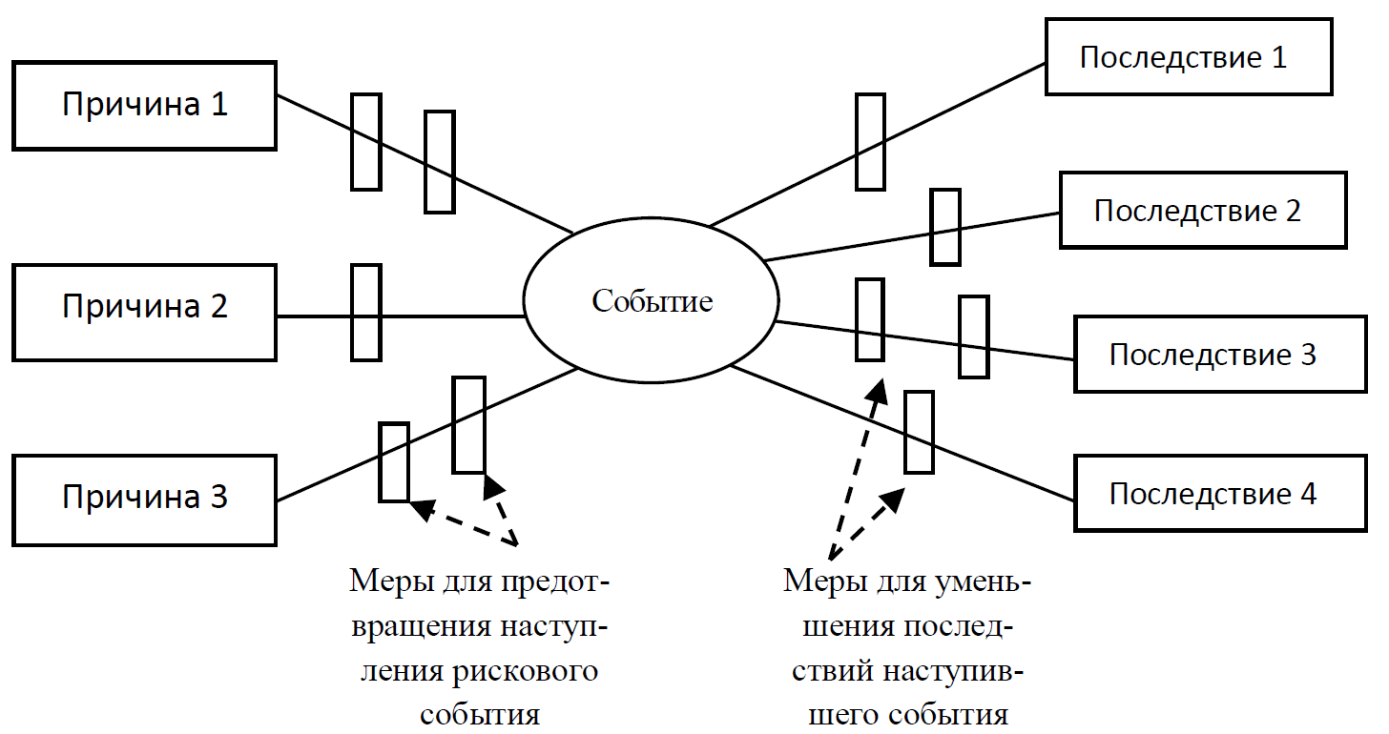
Метод «галстук-бабочка»

Slide 20
Матрица рисков
качественный метод анализа логистических рисков
Матрица рисков может применяться не только для анализа логистических рисков, но и для других видов рисков хозяйственной деятельности предприятия.
Матрица рисков представляет собой таблицу, в которой отмечаются пороговые значения вероятностей возникновения логистических рисков и пороговые значения тяжести последствий этих рисков. На пересечении строк и столбцов матрицы образуются группы рисков, которые можно классифицировать по степени значимости для предприятия.
Для построения матрицы рисков необходимо сначала оценить логистические риски по таким параметрам, как вероятность их возникновения и последствия (ущерб) от наступления рискового события.

Slide 21
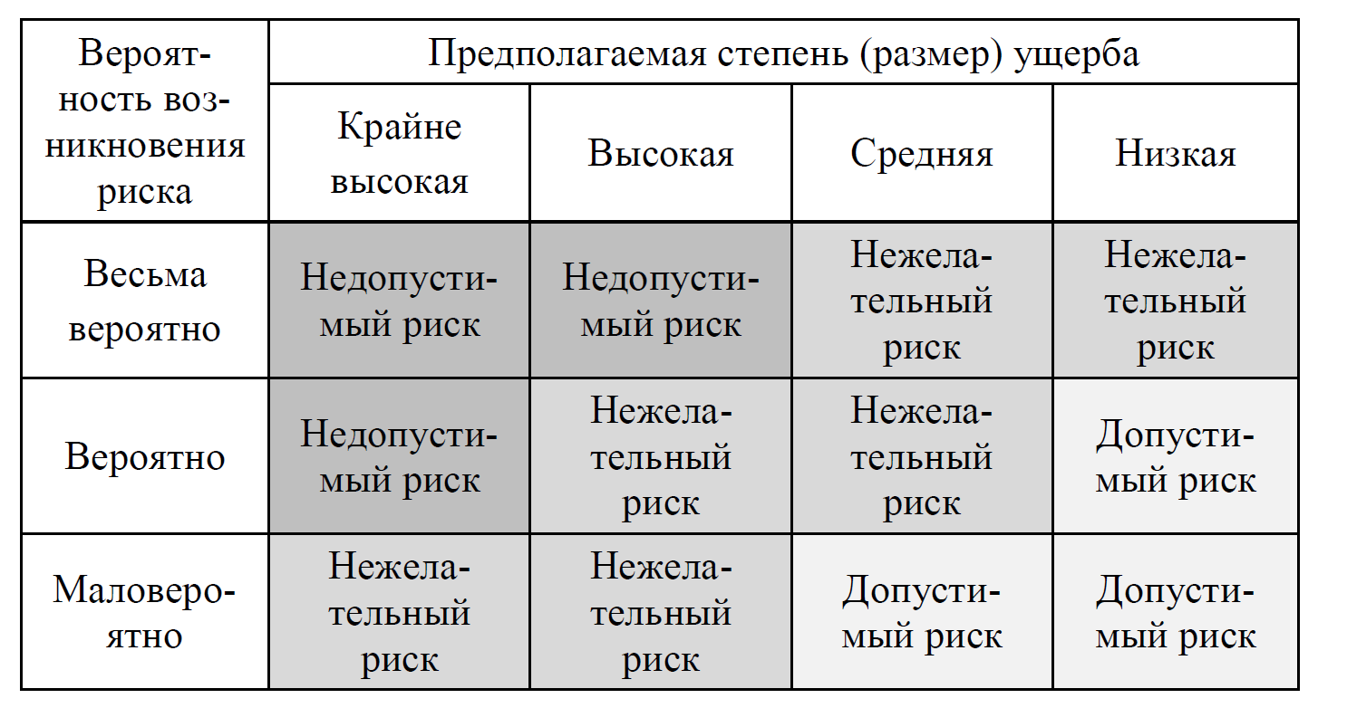
Матрица рисков

Slide 22
Анализ логистического риска с помощью методов теории вероятности
Риск представляет собой вероятность наступления тех или иных событий, способных привести к возникновению негативных последствий для деятельности предприятия, поэтому для его анализа могут использоваться методы теории вероятности. Вероятностный подход связан с расчетом вероятности наступления рискового события, которая по сути представляет собой частоту событий, связанных с риском, в общем числе событий (распределении).
Вероятность наступления рискового события (в долях) определяется по формуле:
р(У)=𝑁у/𝑁 ,
где: Nу ‒ число событий, приведших к возникновению ущерба,
N – общее число событий.

Slide 23
Оценка эффективности логистической системы
В настоящее время не существует универсальной методики измерения эффективности логистической системы, которая учитывала бы динамику происходящих в ней процессов, а также все многообразие переменных, определяющих происходящие в ней процессы.
Однако, существует один универсальный параметр с помощью которого можно все-таки определить эффективность логистической системы в целом. Этот параметр – логистические затраты в цепи управления поставками, или прибыль, которая образуется при продвижении материалопотока.
Каждая логистическая операция непременно сопровождается издержками. Прохождению каждой логистической операции сопутствуют издержки, которые несут конкретные элементы логистической системы.
В самом общем случае, оценка эффективности логистической системы может быть осуществлена через сопоставление прибыли и издержек, которые возникают в цепи поставок. Безусловно, что любая бизнес-организация, которая внедряет у себя логистические принципы управления своей деятельностью, в первую очередь пытается понять, как повысится эффективность деятельности организации при применении логистического подхода.

Slide 24
Оценка эффективности логистической системы
К самым общим, ключевым показателям эффективности любой логистической системы относятся:
1) Совокупные логистические издержки;
2) Уровень качества логистического сервиса;
3) Общая производительность бизнес-системы;
4) Общая продолжительность логистических процессов в системе;
5) Качество логистических операций и процессов (уровень
логистического сервиса).
Именно эти показатели используются при сравнительной оценке логистических компаний и логистических систем. Эти показатели должны быть легко измеримы, именно они составляют основу оперативного, тактического и стратегического планирования современных логистических компаний. Более того, именно на них строится система контроля эффективности работы логистической системы, а также система управленческого учета компании.

Slide 25
Оценка эффективности логистической системы
Таким образом, качество логистической услуги оценивается непосредственно в период ее оказания, но при проектировании логистической системы необходимо заложить в нее логистические услуги высокого, или, по крайней мере, приемлемого для потенциального потребителя качества. Таким образом, возникает серьезная проблема определения критериев качества логистического сервиса с точки зрения потребителя будущей логистической системы. При этом, необходимо понимать, что при оценке качества оказываемых логистических услуг, потребитель всегда сравнивает действительные значения параметров услуги с ожидаемыми им параметрами. В случае, если ожидания потребителя совпадают с фактическими параметрами услуги, он признает ее качество приемлемым.
Подводя итог вышесказанному, можно утверждать, что для оценки эффективности логистической системы необходимо представлять ее как организационно-управленческий комплекс, направленный на достижение эффективного равновесия между логистическими затратами (или логистическими ресурсами, направляемыми на выполнение заказов потребителей) и приемлемым уровнем качества обслуживания клиентов логистической системы.

